Slide 1
畫線策略 預測策略
高年級閱讀課
9/29 - 10/20

Slide 2
0
關於今天的課程……
1.協助同學準備好讀書的工具
2.限於時間，只能給同學一點概念
3.第一次上課，給同學搭了鷹架
4.未來要經常練習，才能熟練。

Slide 3
閱讀理解策略
0.工具及方法
1.從標題預測
2.以上文預測下文
3.認識分號、句號
4.掌握重點字詞
5.找出並判斷項目
6.下小標
閱讀輸入
畫重點
長句縮短
圈出關鍵字
理解輸出
1.心智圖、樹狀圖
2.表格
3.圖像
使用符號做筆記

Slide 4
筆記策略步驟
一、畫重點
二、長句縮短
三、使用符號做筆記

Slide 5
1
畫重點

Slide 6
1
畫重點
1-0 畫重點的工具
1-1 從標題預測文章內容
1-2 認識標點符號
1-3 上文預測下文
1-4 掌握重點字詞
1-5 找出符號列舉項目及判斷項目性質
（順序或類別）

Slide 7
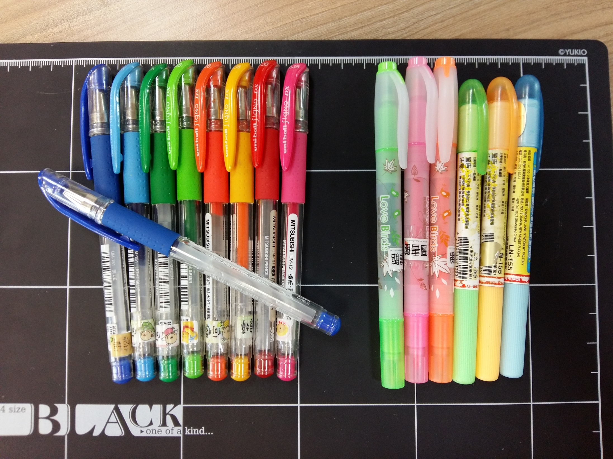
寫筆記
畫重點

Slide 8
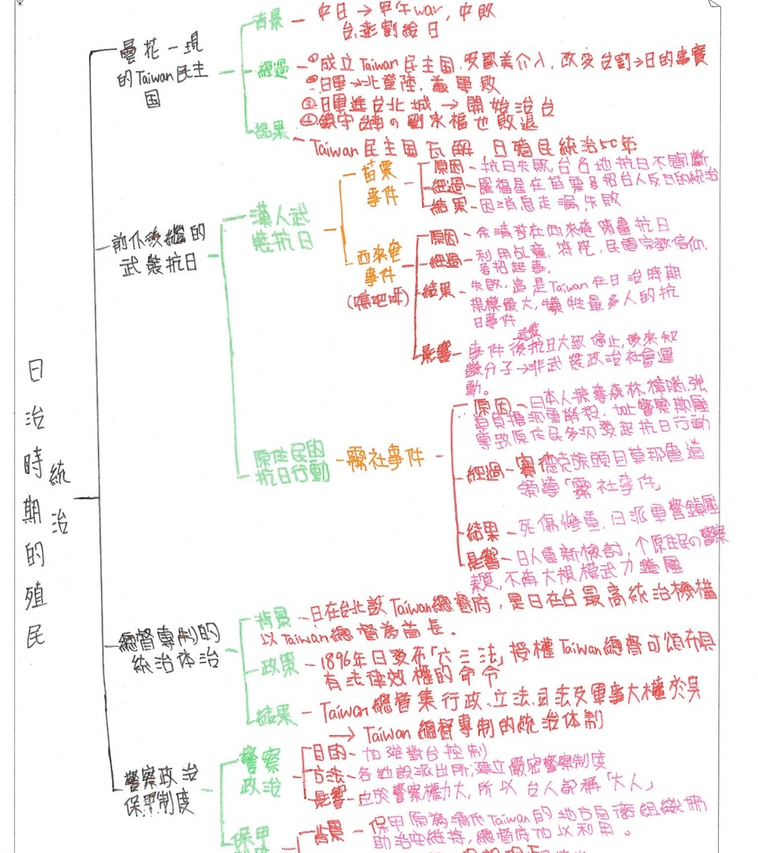
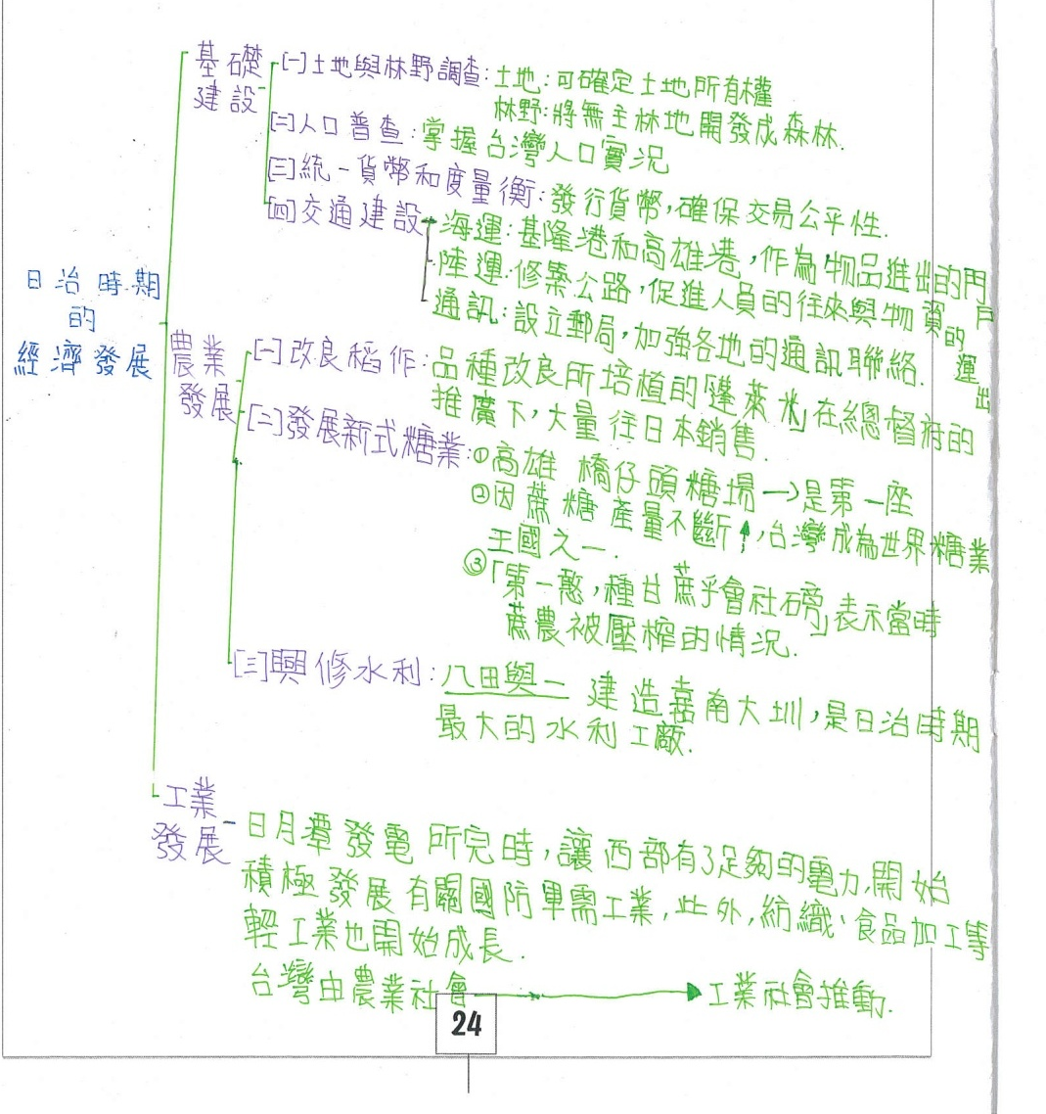

Slide 9
1
畫重點
1-0 畫重點的工具
1-1 從標題預測文章內容
1-2 認識標點符號
1-3 上文預測下文
1-4 掌握重點字詞
1-5 找出符號列舉項目及判斷項目性質
（順序或類別）

Slide 10
1-1 標題預測
1.提問：5w1h
2.結構預測
3.字意預測
4.利用背景知識與生活經驗預測

Slide 11
1-1 標題預測～提問
1.臺灣的主要河川
主要河川有哪些？？
2.正方體中面與面的關係
正方體的面與面有什麼關係？？

Slide 12
1-1 標題預測～基本預測
標題 | 分類 | 預測內容
作用力與反作用力 鋒面與天氣 | A與B | A？ B是什麼？ A與B的關係
375減租 九年國民義務教育 | 政策 | 背景、目的、方法、結果、影響
甲午戰爭 原住民抗日行動 | 事件 | 背景、原因、經過、結果、影響
硫 銅 氧氣 鹽酸 小蘇打 | 物質 | 命名、性質、功能

Slide 13
1
畫重點
1-0 畫重點的工具
1-1 從標題預測文章內容
1-2 認識標點符號
1-3 上文預測下文
1-4 掌握重點字詞
1-5 找出符號列舉項目及判斷項目性質
（順序或類別）

Slide 14
1-2 標點符號
。 ；
： ？

Slide 16
目的

Slide 17
1-2 標點符號 1-3上文預測下文

Slide 18
目的
1
2
3

Slide 19
1
畫重點
1-0 畫重點的工具
1-1 從標題預測文章內容
1-2 認識標點符號
1-3 上文預測下文
1-4 掌握重點字詞
1-5 找出符號列舉項目及判斷項目性質
（順序或類別）

Slide 20
重點字詞
定義字詞
邏輯字詞
卑南文化 械鬥 唐山祖
盆地 火山島 颱風
動脈 光合作用 粒線體
負數 原點 絕對值
因為 所以 就會 也會
但是 然而
除了…還有 除了…也
首先 其次 最後
再則 總之 最重要的是
如果 若 就會

Slide 21
表示原因
造成結果

Slide 22
1-4 重點字詞～邏輯

Slide 23
傳教士的努力，造成「幾項」結果？

Slide 24
1-4 重點字詞～邏輯

Slide 25
1
畫重點
1-0 畫重點的工具
1-1 從標題預測文章內容
1-2 認識標點符號
1-3 上文預測下文
1-4 掌握重點字詞
1-5 找出符號列舉項目及判斷項目性質
（順序或類別）

Slide 26
1
2
3

Slide 28
1-5 找出符號列舉項目～順序

Slide 29
1
2
3

Slide 30
1
2
(1)
(2)
(3)

Slide 32
1-5 找出符號列舉項目～類別

Slide 33
1
2
(1)
(2)

Slide 34
筆記策略

Slide 35
2-1 作筆記～樹狀圖
1
2

Slide 36
興建炮臺
沈葆禎
治臺
積極治臺

Slide 37
2-1 作筆記～樹狀圖
1
2
(1)
(2)
(3)

Slide 38
興建炮臺
沈葆禎
治臺
廢渡台限制
積極治臺
允許開採山區資源
新設行政區

Slide 39
2-1 作筆記～樹狀圖
1
2
(1)
(2)

Slide 40
土地拓墾
經濟建設
輸出蔗糖、鹿皮
國際貿易
利用地理位置進行貿易

Slide 44
2-1 作筆記～表格
比較項目
比較對象
內容

Slide 45
2-1 作筆記～表格
力的
形式
施力
對受力物的作用
實例
推力、拉力
摩擦力、風力
接觸力
施力需與物體接觸
非接觸力
(超距力)
靜力、重力
磁力
施力不需與物體接觸

Slide 46
2-1 作筆記～表格
力的 形式 |  | 實例
施力與受力物
是否接觸
推力、拉力
摩擦力、風力
接觸力
○
非接觸力
(超距力)
靜力、重力
磁力
×

Slide 47
讀書的工具
一點概念
搭了鷹架
經常練習，才能熟練

